Slide 1
Многообразие растительных стеринов и их функции в клетке
КАЗАНСКИЙ ИНСТИТУТ БИОХИМИИ И БИОФИЗИКИ КазНЦ РАН
Лаборатория окислительно-восстановительного метаболизма
Валитова Ю.Н.

Slide 2
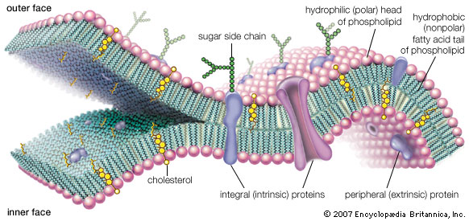
Биологическая мембрана
- фосфолипиды
- сфинголипиды
- стерины

Slide 3
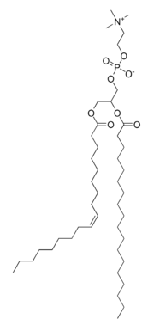
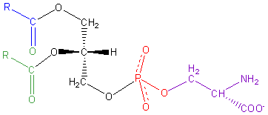
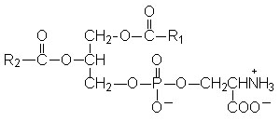
Мембранные липиды
- фосфолипиды - фосфатидилэтаноламин, фосфатидилхолин, кардиолипин, фосфатидилсерин
- гликолипиды
- сфинголипиды
- стерины
Фосфатидилэтаноламин и фосфотидилхолил
составляют от 65 до 80% всех липидов
мембраны.

Slide 4

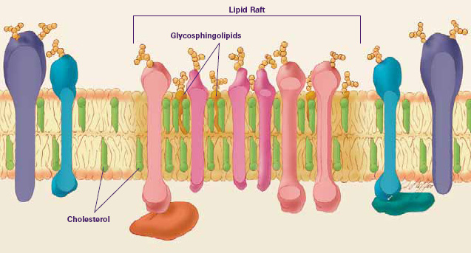
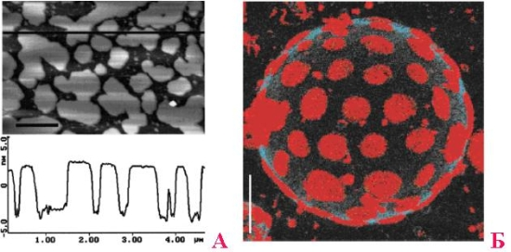
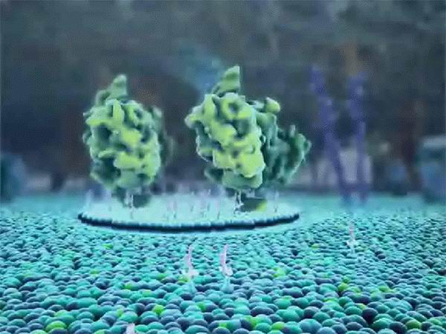
Липидные рафты
- маленькие (10-200 нм), гетерогенные, высоко-динамичные, богатые стеринами и сфинголипидами домены, которые могут образовывать платформы за счет белок-белковых и белок-липидных взаимодействий.
4

Slide 5
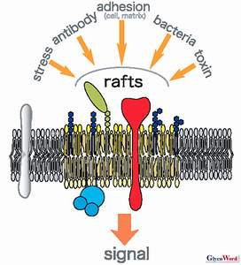
Липидные рафты
Биологическая роль:
- трансдукция сигнала
- регуляция экзоцитоза,
эндоцитоза и апоптоза,
- организация цитоскелета
- защитная функция

Slide 6
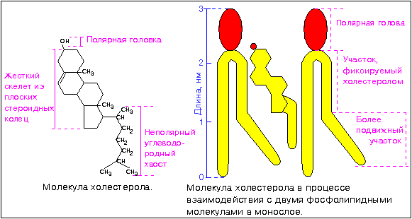
Существуют тесная взаимосвязь между стеринами и сфинголипидами в растительных клетках, что может влиять на структуру липидных микродоменов и их функциональную активность.
сфинг

Slide 7
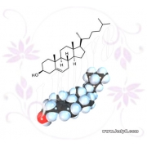
Стерины
cтероидные
алициклические спирты
Свойства:
- оказывают упорядоченное действие на структуру мембран
- обеспечивают избирательную проницаемость
- регуляторная функция
- влияет на активность ферментов

Slide 8
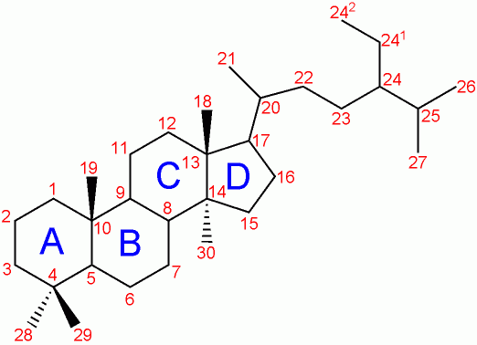
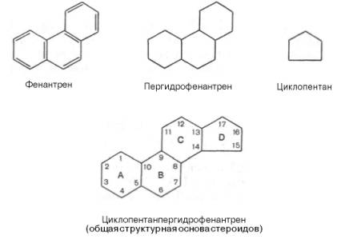
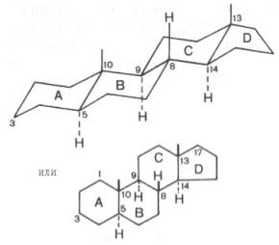

Slide 9
К стероидам относятся вещества с различным биологическим действием:
- зоостерины (холестерин)
- микостерины (эргостерин)
- стерины морских организмов
- желчные кислоты
- половые гормоны (эстрогены, андрогены, гестогены)
- адренокортикоидные гормоны (глюко- и минералокортикоиды)
- экдистероиды (экдизоны – гормоны линьки)
- витамины группы D
- фитостерины (β-ситостерин, кампестерин, стигмостерин)
- брассиностероиды (растительные гормоны)
- стероидные сердечные гликозиды (карденолиды и буфадиенолиды)
- стероидные сапонины и алкалоиды

Slide 10
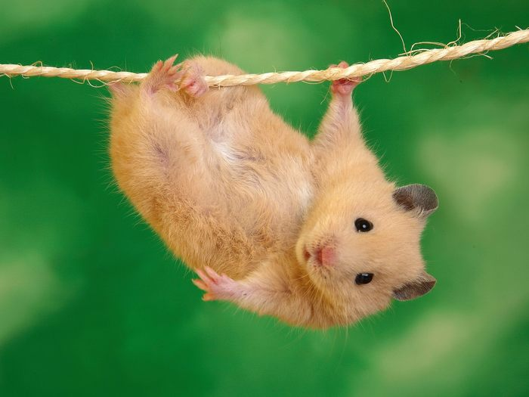
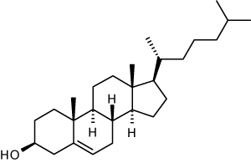

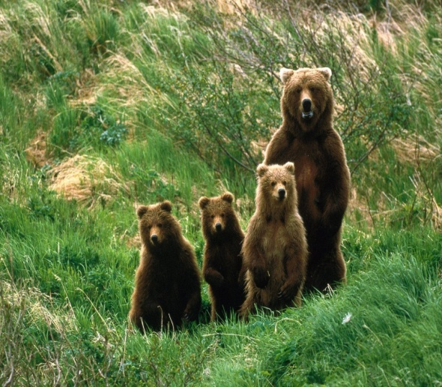
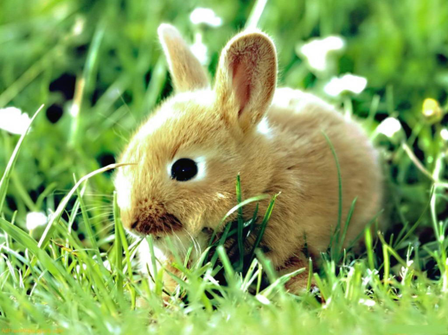
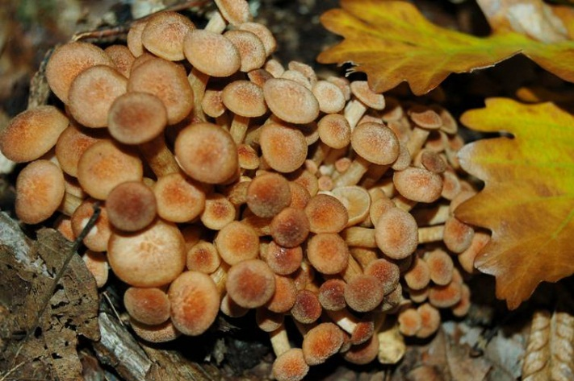
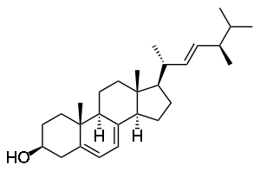
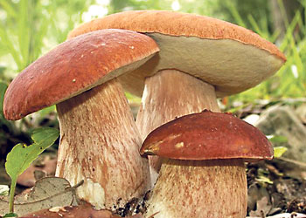
Холестерин
Эргостерин

Slide 11
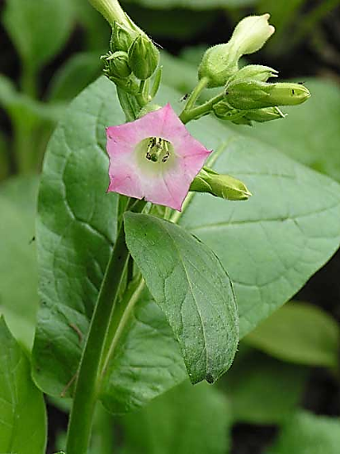
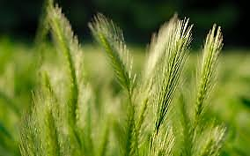
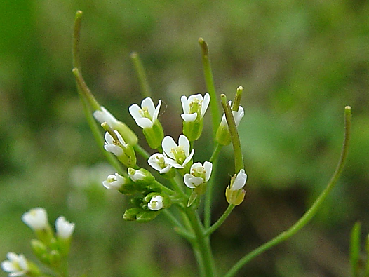
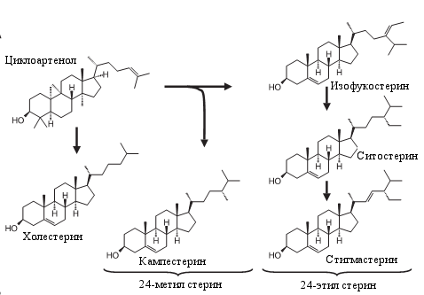
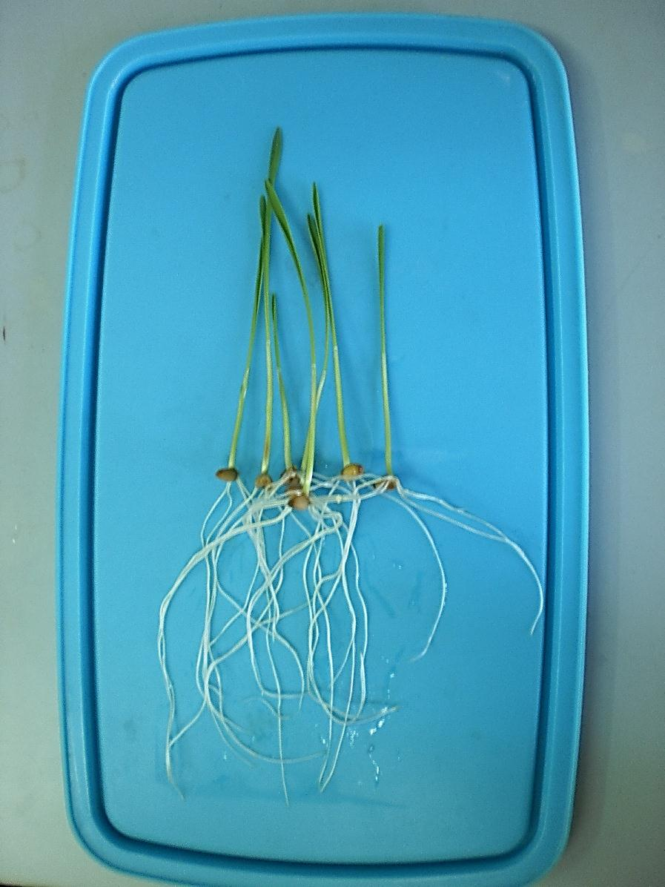
Стерины
растений
[Valitova et al., 2011]

Slide 12
Биосинтез стеринов

Slide 13
Биосинтез стеринов
Биосинтез стеринов многоступенчатый процесс включает множество различных последовательных реакций:
раскрытие циклопропанового кольца
алильная изомерия
алкилирование
деметилирование
восстановление двойной связи
дегидрирование

Slide 14
Биосинтез
Ферменты биосинтеза брассиностероидов обнаружены почти во всех тканях растения, концентрация этих гормонов более высока в молодых тканях:
этиолированных проростках
меристемах
флоральных примордиях
развивающейся пыльце
генеративные органы

Slide 15
Ферменты синтеза стеринов:
HMGR (НАДФ-зависимая гидроксиметилглутарил-КоА-редуктаза (ГМГ-КоА-редуктаза) – определяет скорость синтеза стеринов на этапе образовании мевалоновой кислоты;
SQS – сквален синтаза;
SQE – сквален эпоксидаза;
CAS – циклоартенол синтаза;
SMT1 и SMT2 - ферменты стерол-С24-метилтрансфераза 1 и 2 (изменение соотношения между С-24-метил- и С-24-этилстеринами);
DWF – фермент delta5-стерол-C24-редуктаза (изомераза) (ответственен за конечный этап синтеза ситостерина, кампестерина, регуляцию синтеза брассиностероидов).

Slide 16
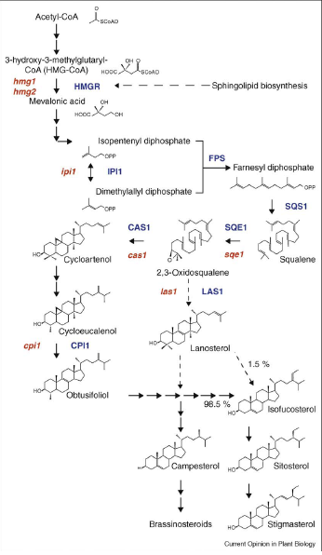
Путь биосинтеза стеринов у арабидопсиса. Представлены ферменты (синий) и кодирующие их гены (красный) [Boutte, 2009].
SMT1
SMT2, SMT3
DWF1

Slide 17
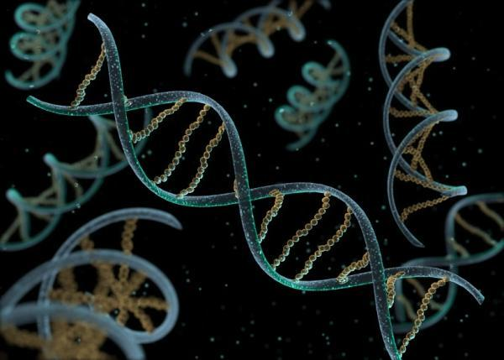
Гены ферментов участвующих в синтезе стеринов:
ген HMGR – определяет скорость синтеза стеринов на этапе образовании мевалоновой кислоты;
гены SMT1 и SMT2, кодирующие ферменты стерол-С24-метилтрансферазу 1 и 2 (изменение соотношения между С-24-метил- и С-24-этилстеринами);
гены DWF1 (dwarf – карлик), DWF4 и DWF6, кодирующий фермент delta5-стерол-C24-редуктазу (изомеразу) (ответственен за конечный этап синтеза ситостерина, кампестерина, регуляцию синтеза брассиностероидов).

Slide 18
Стерин 24-С-метилтрансфераза
(СМТ)

Slide 19
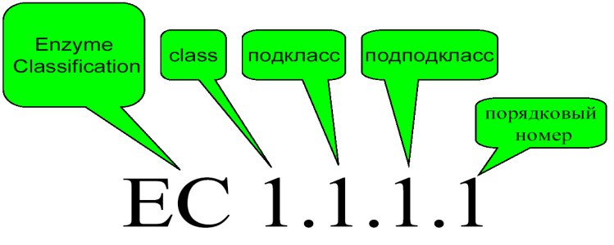
Классификация фермента
E.C.2. – трансферазы
Е.С.2.1. – трансферазы одноуглеродной группы
Е.С.2.1.1. – метилтрансферазы
Е.С.2.1.1.41. – С-24-стерин метилтрансфераза

Slide 20



Кофактор:
Глутатион
глицин
L-цистеин
L-глутаминовая кислота
Кофермент:
S-аденозилметионин
(SAM)

Slide 21
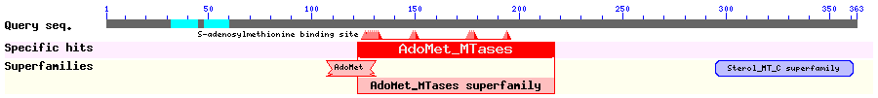
2 консервативных домена:
С-терминальная последовательность
Аденозилметионин связывающий сайт

Slide 22
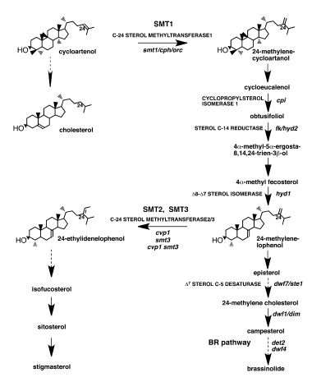


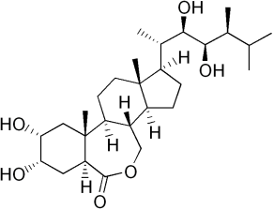

Путь биосинтеза фитостеринов у Arabidopsis [Carland et al., 2010].

Slide 23
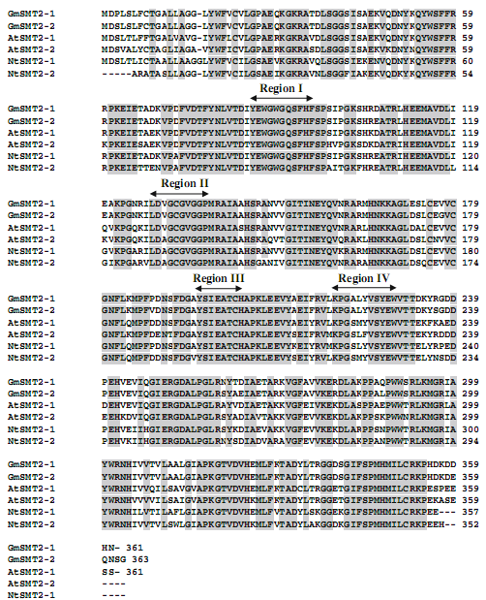
Выравнивание аминокислотных последовательностей белков СМТ2, охарактеризованных и клонированных в растениях. Стрелками обозначены консервативные сайты [Neelakandan et al., 2010].

Slide 24
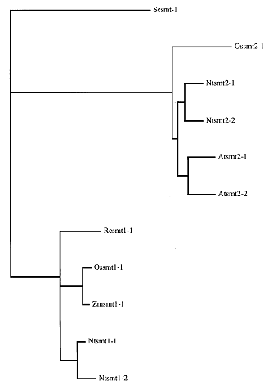
Филогенетическое древо стерин метилтрансфераз построенное для дрожжей и растений [Bouvier-nave et al., 1998].

Slide 25
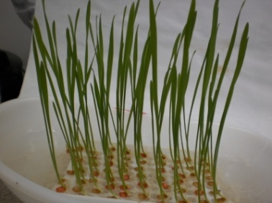
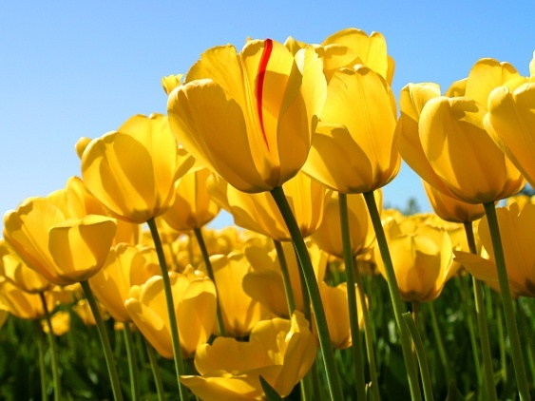
Биосинтез стеринов в различные фазы развития
Прорастание семян, молодые стручки – биосинтез стеринов не активен (низкий уровень СМТ транскрипта)
Развитие всходов, цветение – происходит значительное изменения в составе стеринов (увеличение СМТ транскрипта)

Slide 26
Заключение
Биосинтез любого из стероидных соединений у высших растений – это сложная комбинация последовательных реакций, регулирующиеся различными механизмами в зависимости от ткани и фазы развития;
Биосинтез одного конкретного соединения может происходить разными взаимосвязанными путями, позволяющими определять результат блокирования одного из путей;
Не для всех стероидных соединений изучены механизмы биосинтеза и определены ферменты;
Изучение биосинтетических превращений имеет большее значение для прогнозирования наиболее активных предшественников стеринов для создания на их основе высокоэффективных препаратов избирательного действия.

Slide 27

Спасибо за внимание!

